Slide 1
Autostrada A7
Satu Mare Timisoara Moravita
Semnalizare
Satu-Mare Zalau Oradea Arad Timisoara Moravita SRB
Version 2 Update 30.06.2016

Slide 2
Baia Mare
Halmeu
Lviv Lemberg
UA
19
Satu Mare
Carei
H
SK
E81
Cluj Napoca
Oradea
A7

Slide 3
Satu Mare
19
Satu Mare
Baia Mare
Carei
H
SK
E81
A7
Cluj Napoca
Oradea

Slide 5
Nyiregyhaza 123 km
Baia Mare 65 km
Carei 57 km
E81 x A71 31 km
Satu Mare 22 km
E81
A7
H

Slide 6
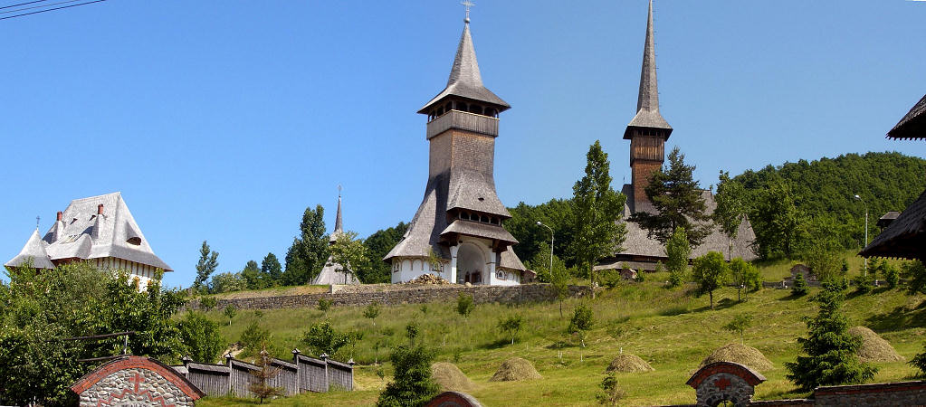
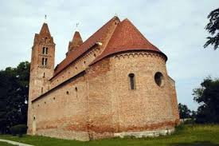
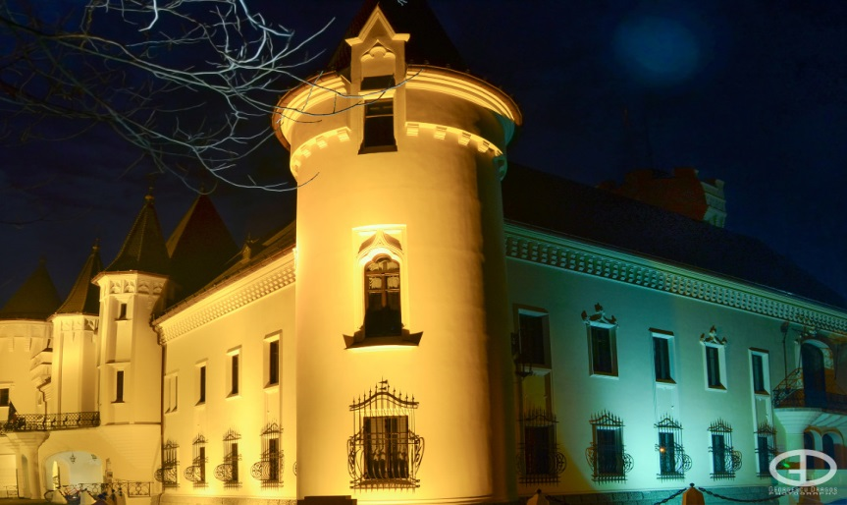
Satu Mare

Slide 7
2000 m
4
Satu Mare
Est
19F
Centru

Slide 8
E81 x A71 Satu Mare Baia Mare Carei HU Cluj N Oradea 1000 m
Satu Mare
Baia Mare
via DN 19 F
Seini
1000 m
Est
Centru
Sud
Vest
H
19F

Slide 9
4
Satu Mare
Baia Mare via DN 19 F
Seini
19F
Est
Centru

Slide 10
Iesire
4

Slide 11
Cluj Napoca 181 km
Oradea 177 km
Nyiregyhaza 112 km
Baia Mare 51 km
Carei 45 km
E81 x A71 5 km
E81
A7
H

Slide 12
E81 x A71
A7 x A71
Satu Mare Sud
3000 m
5

Slide 13
E81 A7
A71
Cluj Napoca
Oradea
Beltiug
2000 m
Baia Mare
Carei hu sk
Satu Mare
2000 m
H
SK
Sud
Vest

Slide 14
E81 A7
A71
Cluj Napoca
Oradea
Beltiug
1000 m
Baia Mare
Carei hu sk
Satu Mare
1000 m
H
SK
Sud
Vest

Slide 15
E81 x A71
A7 x A71
Satu Mare Sud
5

Slide 16
A71
Baia Mare
Carei hu sk
Satu Mare
E81 A7
H
SK
Cluj Napoca
Oradea
Beltiug
Sud
Vest

Slide 17
A71
Satu Mare
Carei
Kosice sk
Nyiregyhaza
Sud
Vest
A71
SK
Baia Mare
Mediesu Aurit
H

Slide 18
Cluj Napoca 173 km
Oradea 169 km
E81 x E60 94 km
Zalau 85 km
E81
A7

Slide 19
2000 m
6
Beltiug
19A

Slide 20
Bobota
Beltiug
Acas
1000 m
19A

Slide 21
6
Beltiug
Acas
19A

Slide 22
Iesire
6

Slide 23
Cluj Napoca 147 km
Oradea 143 km
E81 x E60 67 km
Zalau 58 km
E81
A7

Slide 24
2000 m
7
Bobota
1F

Slide 25
Zalau
Bobota
Sarmasag
Tasnad
Carei
1000 m
1F

Slide 26
7
Bobota
Sarmasag
Tasnad
Carei
1F

Slide 27
Iesire
7

Slide 28
Cluj Napoca 126 km
Oradea 122 km
E81 x E60 47 km
Zalau 38 km
E81
A7

Slide 29
2000 m
8
Zalau
1F

Slide 30
E60 x E81
A3 x A7
Zalau
Criseni
Dej
1000 m
1F

Slide 31
8
Zalau
Criseni
Dej
1F

Slide 32
Iesire
8

Slide 33
Cluj Napoca 88 km
Oradea 84 km
E81 x E60 11 km
E81
A7

Slide 34
E60 x E81
A3 x A7
Aghires
3000 m
47

Slide 35
E60 A3
E60 A3 A7
Târgu Mures
Cluj Napoca
Zalau Sud
2000 m
Debrecen h
Oradea
Simleu Silvaniei
2000 m
H
Sud

Slide 36
Directie Targu Mures
Brasov
Iasi
Suceava
Sibiu
Turnu Severin
MD
UA
BG
Notes:
Distances à contrôler

Slide 37
E60 A3
E60 A3 A7
Târgu Mures
Cluj Napoca
Zalau Sud
1000 m
Debrecen h
Oradea
Simleu Silvaniei
1000 m
H
Sud

Slide 38
E60 x E81
A3 x A7
Aghires
47

Slide 39
E60 x E81 A3 x A7
E60 A3
E60 A3 A7
Târgu Mures
Cluj Napoca
Zalau Sud
Debrecen h
Oradea
Simleu Silvaniei
H
Sud

Slide 40
Arad 209 km
Debrecen via M35 191 km
Salonta 161 km
Oradea 121 km
E60
A3
A7
H

Slide 41
2000 m
48
Simleu Silvaniei
1H

Slide 42
Suplacu de Barcâu
Simleu Silvaniei
Nusfalâu
Varsolt
Sârmâsag
1000 m
1H
108F

Slide 43
48
Simleu Silvaniei
Nusfalâu
Varsolt
Sârmâsag
1H
108F

Slide 44
Iesire
48

Slide 45
Arad 191 km
Debrecen via M35 173 km
Salonta 143 km
Oradea 103 km
E60 x E671 101 km
E60
A3
A7
H

Slide 46
2000 m
49
Suplacu de Barcau
19B

Slide 47
Marghita
Suplacu
de Barcau
1000 m
19B

Slide 48
49
Suplacu
de Barcau
19B

Slide 49
Iesire
49

Slide 50
Arad 169 km
Debrecen via M35 151 km
Salonta 121 km
Oradea 81 km
E60 x E671 79 km
E60
A3
A7
H

Slide 51
2000 m
50
Marghita
19B

Slide 52
Sirbi
Marghita
Sâcueni
Debrecen
Via Letavertes
Carei
1000 m
19B
H
191

Slide 53
50
Marghita
Sâcueni
Debrecen
Via Letavertes
Carei
19B
H
191

Slide 54
Iesire
50

Slide 55
Arad 158 km
Debrecen via M35 125 km
Salonta 94 km
Oradea 55 km
E60 x E671 53 km
E60
A3
A7
H

Slide 56
2000 m
51
Sirbi
767A

Slide 57
Ring Oradea
Sirbi
Salard
Sarsig
1000 m
767A
19E

Slide 58
51
Sirbi
Salard
Sarsig
767A
19E

Slide 59
Iesire
51

Slide 60
Arad 141 km
Debrecen via M35 98 km
Salonta 67 km
Oradea 28 km
E60 x E671 22 km
E60
A3
A7
H

Slide 61
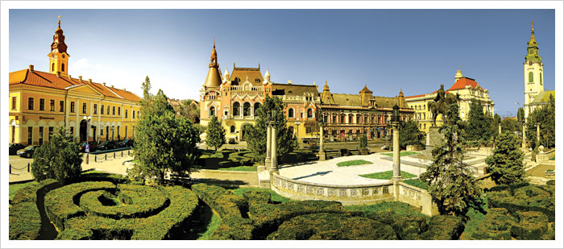
Oradea

Slide 62
MEMENTO
Cluj
E60
A3 A7
Oradea Nord E60 A3
DebrecenE60 M35
Oradea
City
Debrecen
Oradea Est
A7
Oradea Vest
E671
Oradea Sud
E671 A7
Arad

Slide 63
E60 x A7
A3 x A7
Ring Oradea
3000 m
52

Slide 64
Oradea Nord Vest
Oradea Est Sud
Nord
Vest
Est
Sud
Debrecen
Oradea Nord
Biharia
2000 m
Arad
Oradea
2000 m
H
Est
Nord
Centru
Aeroportul
Les prochaines sorties, Oradea Est Centrum, Biharia, sont intégrées sur ce panneau

Slide 65
Directie Arad
Szeged
Timisoara
Targu Mures
Deva
Baile Felix
H
SRB
BG
Baile Felix
Notes:
Distances à contrôler

Slide 66
Directie Debrecen
H
Budapest
Szolnok
Artand
Bors
Notes:
Distances à contrôler

Slide 67
Oradea Nord Vest
Oradea Est Sud
Nord
Vest
Est
Sud
Debrecen
Oradea Nord
Biharia
1000 m
Arad
Oradea
1000 m
H
Est
Nord
Centru
Aeroportul

Slide 68
E60 x A7
A3 x A7
Ring Oradea
52

Slide 69
Ring Oradea
E60 A3
A7
52
Debrecen
Oradea
Biharia
Arad
Oradea
H
Est
Nord
Centru
Vest
Aeroportul

Slide 70
2000 m
9
Oradea Est
1
Est

Slide 71
Oradea Baile Felix
Baile Felix
Oradea Est
Osorhei
Alesd
1000 m
Est
1

Slide 72
9
Oradea Est
Osorhei
Alesd
Est
1

Slide 73
Iesire
9

Slide 74
Arad 132 km
Bekescaba 101 km
Salonta 55 km
A7
H

Slide 75
2000 m
10
Oradea Baile Felix
76
Baile Felix

Slide 76
Oradea Sud
Sud
Oradea Nurarul
Sinmartin
Deva
1000 m
Nufarul
Baile Felix
E79
76

Slide 77
10
Oradea Nurarul
Sinmartin
Deva
Nufarul
76
Baile Felix
76
E79

Slide 78
Iesire
10

Slide 79
Arad 124 km
Bekescaba 95 km
Salonta 47 km
Ring Sud Vest 9 km
Debrecen 87 km
Bors 24 km
A7
H
H

Slide 80
2000 m
11
Oradea Sud
79
Sud

Slide 81
E671 x A7 Ring Oradea Sud Vest
Oradea
Sud Balcesc
Nojorid
1000 m
Sud
Balcescu
Aeroportul
79

Slide 82
11
Oradea
Sud Balcesc
Nojorid
79
Sud
Balcescu
Aeroportul

Slide 83
Iesire
11

Slide 84
Arad 117 km
Bekescaba 88 km
Salonta 40 km
Ring Sud Vest 2 km
Debrecen 80 km
Bors 17 km
A7
H
H

Slide 85
E671 x A7
Oradea Sud Vest
1500 m
12

Slide 86
E671 A7
E671 Ring Oradea
Arad
Salonta
Inand
1000 m
Debrecen
Bors
Oradea Vest
1000 m
H
Vest

Slide 87
Directie Arad
Szeged
Timisoara
Turnu Severin
H
SRB
BG
Notes:
Distances à contrôler

Slide 88
E671 A7
E671 Ring Oradea
Arad
Salonta
Inand
500 m
Debrecen
Bors
Oradea Vest
500 m
H
Vest

Slide 89
E671 x A7
Oradea Sud Vest
12

Slide 90
E671 A7
E671 Ring Oradea
Arad
Salonta
Inand
Debrecen
Bors
Oradea Vest
H
Vest

Slide 91
Arad 109 km
Bekescsaba 80 km
Salonta 32 km
E671
A7
H

Slide 92
2000 m
13
Inand
79

Slide 93
Salonta
Inand
Sânicolau Român
1000 m
79
797

Slide 94
13
Inand
Sânicolau Român
79
797

Slide 95
Iesire
13

Slide 96
Arad 109 km
Bekescsaba 80 km
Salonta 32 km
E671
A7
H

Slide 97
2000 m
14
Salonta
79B

Slide 98
Chisineu - Cris
Salonta
Bekescsaba
Gyula
1000 m
H
79B

Slide 99
14
Salonta
Bekescsaba
Gyula
79B
H

Slide 100
Iesire
14

Slide 101
Szeged 180 km
Lugoj 174 km
Mako 152 km
Timisoara 136 km
Arad 78 km
E671
A7
H
H

Slide 102
2000 m
15
Chisineu - Cris
79A

Slide 103
Curtici
Chisineu - Cris
Gyula
Ineu
1000 m
79A
H
79B

Slide 104
15
Chisineu - Cris
Gyula
Ineu
79B
H
79B

Slide 105
Iesire
15

Slide 106
Szeged 145 km
Lugoj 139 km
Mako 118 km
Timisoara 101 km
Arad 43 km
E671
A7
H
H

Slide 107
2000 m
16
Curtici
792C

Slide 108
Arad Nord
Nord
Curtici
Sântana
1000 m
792C

Slide 109
16
Curtici
Sântana
792C

Slide 110
Iesire
16

Slide 111
Szeged 124 km
Lugoj 118 km
Mako 97 km
Timisoara 80 km
Arad 22 km
E671
A7
H
H

Slide 112
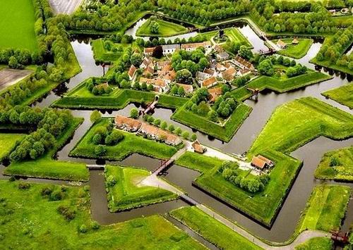
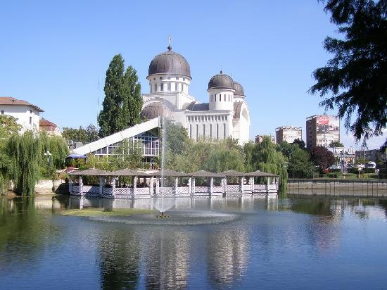
Arad

Slide 113
Iesire Arad
Ad Nord Centru
Ad Vest
Ad Aeroportul
Ad Sânnicolau Mare
Ad Sud
3 km
11 km
16 km
20 km
22 km

Slide 114
2000 m
17
Arad
Nord
79
Centru

Slide 115
Arad Vest
Vest
Arad
Vladimirescu
Lipova
1000 m
Nord
79
Centru
7
Zona Industriala Nord

Slide 116
17
Arad
Vladimirescu
Lipova
Nord
79
Centru
7
Zona Industriala Nord

Slide 117
Iesire
17

Slide 118
Szeged 107 km
Lugoj 101 km
Mako 80 km
Timisoara 64 km
E68 x E671 11 km
E671
A7
H
H

Slide 119
2000 m
18
Arad Vest
7
Vest

Slide 120
Arad E68 x E671
Arad Vest
Turnu
Battonya
1000 m
7
Vest
Centru
7B
H
Zona Industriala Vest

Slide 121
18
Arad Vest
Turnu
Battonya
7
Vest
Centru
7B
H
Zona Industriala Vest

Slide 122
Iesire
18

Slide 123
E68 x E671
A1 x A7
Arad Vest
1500 m
53

Slide 124
E68 E 671 A1 A7
E 68 A1
Bucuresti
Timisoara
Arad Aeroportul
1000 m
Szeged
Nadlac
Pecica
1000 m
2000 m
H
Aeroportul

Slide 125
Directie Szeged
Budapesta
Szekszard
Mako
Novi Sad
H
SRB
Notes:
Distances à contrôler

Slide 126
Directie Bucuresti
Sibiu
Sofia
Turnu Severin
Belgrad Beograd
Timisoara
BG
SRB
Notes:
Distances à contrôler

Slide 127
E68 E 671 A1 A7
E 68 A1
Bucuresti
Timisoara
Arad Aeroportul
500 m
Szeged
Nadlac
Pecica
500 m
2000 m
H
Aeroportul

Slide 128
E671 x E68
E68 E 671 A1 A7
E 68 A1
Bucuresti
Timisoara
Arad Aeroportul
Szeged
Nadlac
Pecica
2000 m
H
Aeroportul

Slide 129
2000 m
52
Arad Centru
682F
Centru
Aeroportul

Slide 130
Arad Sânnicolau Mare
Arad Centru
1000 m
Centru
Aeroportul
682F

Slide 131
52
Arad Centru
682F
Centru
Aeroportul

Slide 132
Iesire
52

Slide 133
Bucuresti 563 km
Turnu Severin 259 km
Lugoj 98 km
E68 x E70 46 km
Timisoara 56 km
E68
E671
A1
A7

Slide 134
2000 m
51
Arad Muresel
682
Muresel
ZI Sud

Slide 135
Arad Sud
Sud
Arad Muresel
ZI Sud
Sânnicolau Mare
1000 m
Muresel
Zona Industriala Sud
682

Slide 136
51
Arad Muresel
ZI Sud
Sânnicolau Mare
682
Muresel
Zona Industriala Sud

Slide 137
Iesire
51

Slide 138
1000 m
50
Arad Sud
69
Sud

Slide 139
Ortisoara
Arad Sud
Sagu
500 m
Sud
69
Imperativ : De evitat mentiunea «Timisoara via DN».
Este mult mai usor, preferabil, mai rapid si sigur de utilizat autostrada; pentru aceasta a fost construita.
Acelasi lucru privitor la : Arad ( Pecica ), Lugoj ( Traian Vuia ) , Deva ( Ilia ), Sebes ( Cunta ), Sibiu etc…
Bineînteles ca la jonctiunea dintre DN69 si breteaua de iesire, directia «Timisoara» va fi indicata.

Slide 140
50
Arad Sud
Sagu
Sud
69
Personnellement, je ne vois aucune utilité de mentionner Timisoara via DN. A supprimer
On vient de Timisoara
Si on veut y retourner, il est préférable, plus facile, plus rapide, plus sûr d’utiliser l’autoroute ; on prend la 1ère sortie, traverse le pont, remonte sur l’autoroute.
Bien sûr, à la jonction entre la bretelle de sortie et la DN69, la direction Timisoara est indiquée.
( mêmes réflexions pour Lugoj, Deva, Sebes, Sibiu, etc.. et tous les autres cas similaires )

Slide 141
Iesire
50

Slide 142
Arad
Sânnicolau Mare
69
Timisoara
Sagu
69
682
350 m

Slide 143
Arad
Sânnicolau Mare
Timisoara
Sagu
69
69
682

Slide 144
Bucuresti 557 km
Turnu Severin 253 km
Lugoj 92 km
E68 x E70 40 km
Timisoara 50 km
E68
E671
A1
A7

Slide 145
2000 m
49
Ortisoara
693

Slide 146
Timisoara Nord
Nord
Ortisoara
Sânnicolau Mare
Vinga
1000 m
693

Slide 147
49
Ortisoara
Sânnicolau Mare
Vinga
693

Slide 148
Iesire
49

Slide 149
Bucuresti 546 km
Turnu Severin 232 km
Lugoj 71 km
E68 x E70 22 km
Timisoara 28 km
E68
E671
A1
A7

Slide 150
Universitatea de Vest din Timisoara

Slide 151
2000 m
48
Timisoara Nord
691
Nord

Slide 152
Timisoara Est E68 x E70
Est
Timisoara Nord
Giarmata
Pischia
1000 m
691
Nord

Slide 153
48
Timisoara Nord
Giarmata
Pischia
Nord
691

Slide 154
Iesire
48

Slide 155
Bucuresti 539 km
Turnu Severin 223 km
Lugoj 65 km
E68 x E70 8 km
Timisoara Est 8 km
E68
E671
A1
A7

Slide 156
E68 x E70
A1 x A7
Timisoara Est
3000 m
46

Slide 157
E68 E 70 A1
E 70 A7
Iesire 47
46
Bucuresti
Sofia
Turnu Severin
Lugoj
Topolovatu Mare
2000 m
2000 m
Belgrad
Beograd
Timisoara Sud
2000 m
Timisoara
2000 m
SRB
BG
Est
Sud
Centru
J’ai présumé que Timisoara Est / Centru sera intégré dans l’échangeur
I presume that TM Est will be integreted in the interchange.
Am presupus ca Timisoara Est / Centru va fi integrata în intersectie.

Slide 158
E68 E 70 A1
E 70 A7
Iesire 47
46
Bucuresti
Sofia
Turnu Severin
Lugoj
Topolovatu Mare
1000 m
2000 m
Belgrad
Beograd
Timisoara Sud
1000 m
Timisoara
1000 m
SRB
BG
Est
Sud
Centru
J’ai présumé que Timisoara Est / Centru sera intégré dans l’échangeur
I presume that TM Est will be integreted in the interchange.
Am presupus ca Timisoara Est / Centru va fi integrata în intersectie.

Slide 159
E68 x E70
A1 x A7
Timisoara Est
46

Slide 160
E70 x E671
E68 E70 A1
E70 A7
47
Bucuresti
Sofia
Turnu Severin
Lugoj
Topolovatu Mare
2000 m
Belgrad
Beograd
Timisoara Sud
Timisoara
BG
Est
SRB
Centru
Sud

Slide 161
Timisoara
Est Centru Aer
47
Est
Centru

Slide 162
Belgrad Beograd 166 km
Resita 104 km
Vrsac 78 km
Vatin 67 km
Moravita 61 km
E70
A7
SRB
SRB
SRB

Slide 163
2000 m
19
Timisoara Mosnita
592
Mosnita

Slide 164
Timisoara Sud
Sud
Timisoara Mosnita
Buzias
Lugoj
1000 m
Mosnita
Zona Industriala
592

Slide 165
19
Timisoara Mosnita
Buzias
Lugoj
Mosnita
592
Zona Industriala

Slide 166
Iesire
19

Slide 167
Belgrad Beograd 155 km
Resita 93 km
Vrsac 67 km
Vatin 56 km
Moravita 50 km
E70
A7
SRB
SRB
SRB

Slide 168
2000 m
20
Timisoara Sud
59
Sud

Slide 169
Jebel
Timisoara Sud Vest
Sag
1000 m
Sud
Vest
59

Slide 170
20
Timisoara
Sag
59
Sud
Vest

Slide 171
Iesire
20

Slide 172
Belgrad Beograd 149 km
Resita 87 km
Vrsac 61 km
Vatin 50 km
Moravita 44 km
E70
A7
SRB
SRB
SRB

Slide 173
2000 m
21
Jebel
59

Slide 174
Gataia
Jebel
1000 m
59

Slide 175
21
Jebel
59

Slide 176
Iesire
21

Slide 177
Belgrad Beograd 134 km
Resita 72 km
Vrsac 56 km
Vatin 35 km
Moravita 29 km
E70
A7
SRB
SRB
SRB

Slide 178
2000 m
22
Gataia
59B

Slide 179
Moravita
Gataia
Voiteg
Denta
Resita
1000 m
58B

Slide 180
22
Gataia
Voiteg
Denta
Resita
58B

Slide 181
Iesire
22

Slide 182
Belgrad Beograd 120 km
Pancevo 99 km
Vrsac 42 km
Vatin 21 km
Moravita 15 km
E70
A7
SRB
SRB
SRB
SRB

Slide 183
2000 m
23
Moravita
57

Slide 184
Belgrad Beograd
Vatin
SRB
Moravita
Oravita
1000 m
57

Slide 185
23
Moravita
Oravita
57

Slide 186
Iesire
23

Slide 187
Belgrad Beograd 105 km
Pancevo 84 km
Vrsac 18 km
Vatin 6 km
3 km
E70
A7
SRB

Slide 188
Sources
Timisoara : https://www.google.ch/search?q=timisoara&client=firefox-b&tbm=isch&tbo=u&source=univ&sa=X&ved=0ahUKEwjrgryW8afOAhUKXBQKHeM4B1cQsAQINg&biw=1920&bih=932#imgrc=Jrldzhhtu43ZlM%3A
Arad : https://www.google.ch/search?q=Arad&client=firefox-b&tbm=isch&tbo=u&source=univ&sa=X&ved=0ahUKEwjQuKvS8KfOAhWC7BQKHbmcBt4QsAQIKg&biw=1920&bih=932
Oradea : https://www.google.ch/search?q=oradea&client=firefox-b&tbm=isch&tbo=u&source=univ&sa=X&ved=0ahUKEwiN66a32dTOAhXCXCwKHZpnA7EQsAQIMQ&biw=1920&bih=932
Satu Mare : https://www.google.ch/search?q=satu+mare&client=firefox-b&tbm=isch&tbo=u&source=univ&sa=X&ved=0ahUKEwiJ_tfH2dTOAhWCiCwKHQ3cDewQsAQIMQ&biw=1920&bih=932

Slide 189
Errata 1
Aux designers de réaliser des panneaux rationnels, efficients, lisibles, aérés, esthétiques,
aux contours et liserés standardisés, adéquats et fonctionnels.

